Slide 1
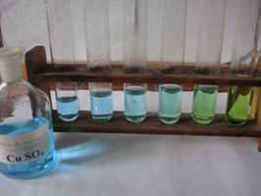
$${\left[Cu{\left(H_{2}O\right)}_{6}\right]}_{(aq)}^{2+}+ 4 Cl_{(aq)}^{−}={\left[Cu{\left(Cl\right)}_{4}\right]}_{(aq)}^{2−}+6H_{2}O_{(l)}$$
bleu
jaune

Slide 2
Second principe de la thermodynamique
Pour tout système isolé il existe une fonction d'état $S$, appelée entropie, qui ne peut que croître au cours de l'évolution.
Pour un système en contact avec un thermostat à la température $T$, $dS= δ_{e}S+δ_{c}S$
où$δ_{c}S≥0 et δ_{e}S=\frac{δQ}{T}$

Slide 3
Premier principe : $dU=δW+δQ$
Second principe $:dS= δ_{e}S+δ_{c}S$
$δ_{c}S≥0 et δ_{e}S=\frac{δQ}{T}$

Slide 4
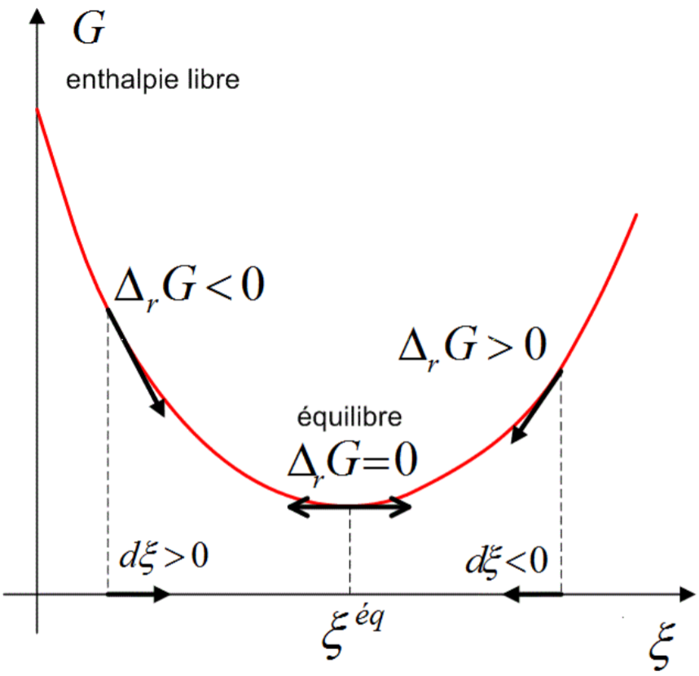
Source : M. Vérot

Slide 5
Activité des systèmes idéaux
Solide seul dans sa phase | $$a_{i}=1$$
Gaz parfait | $$a_{i}=p_{i}/p^{0}$$
Solution idéale | $$a_{i}=c_{i}/c_{0}$$

Slide 6
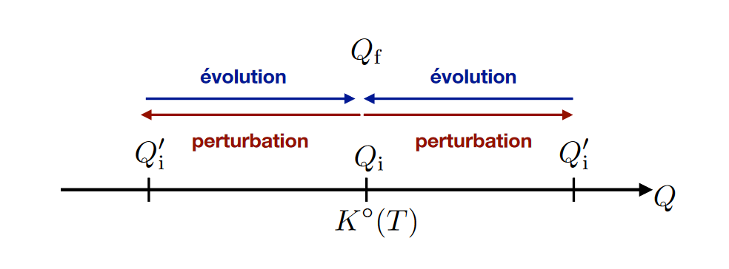
Evolution d’un système chimique

Slide 7
Evolution d’un système chimique

Slide 8
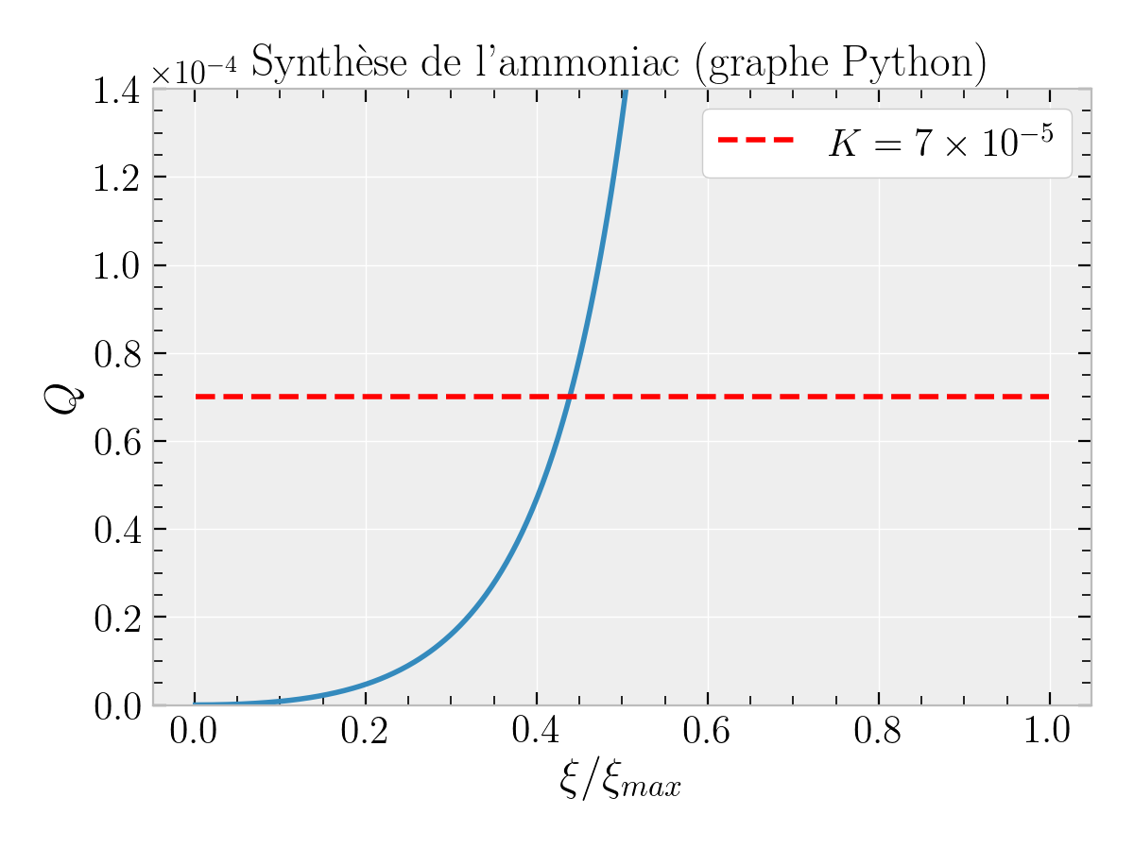

Slide 9
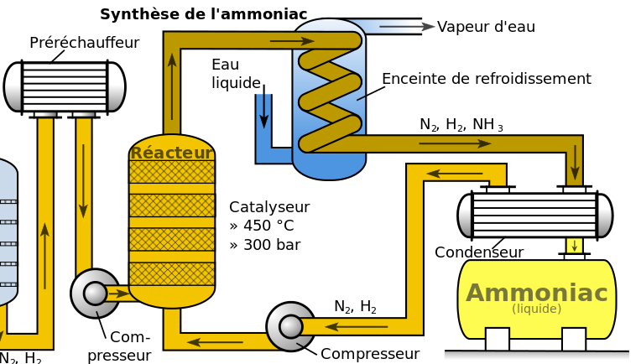
Wikipedia

Slide 11
$${\left[Cu{\left(H_{2}O\right)}_{6}\right]}_{(aq)}^{2+}+ 4 Cl_{(aq)}^{−}={\left[Cu{\left(Cl\right)}_{4}\right]}_{(aq)}^{2−}+6H_{2}O_{(l)}$$
bleu
jaune

Slide 12
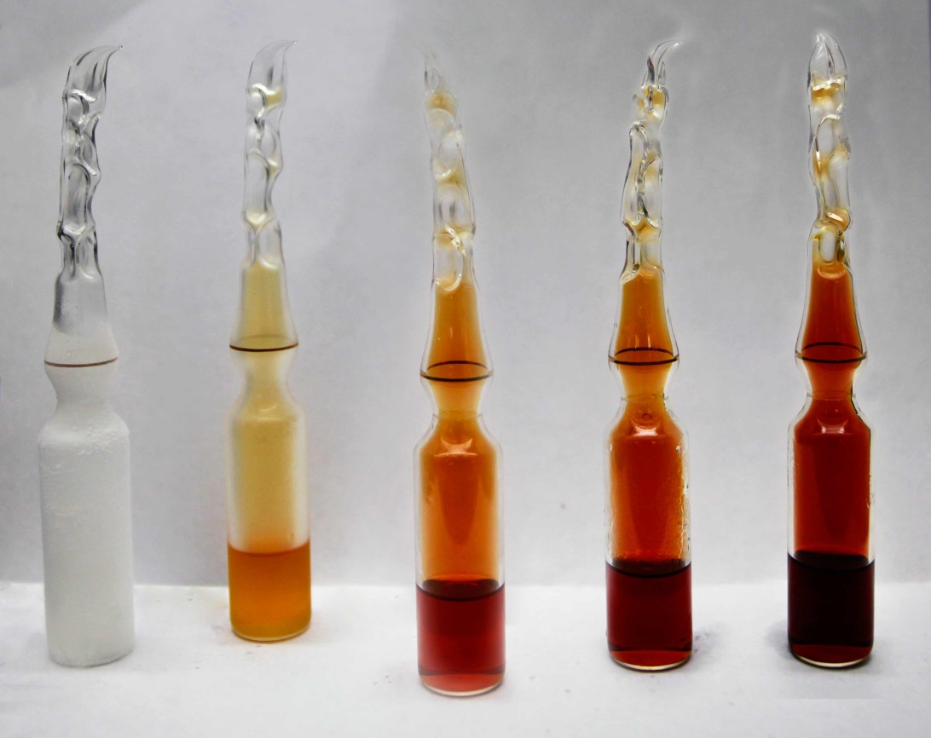
N₂O₄ ⇌ 2 NO₂ $Δ_{r}$H = 57,23 kJ·mol⁻¹
Ampoules de dioxyde d'azote et peroxyde d'azote portées à différentes température. La coloration change car la concentration en N₂O₄ (incolore) diminue avec la température, au contraire de NO₂ (coloré).
−196 °C, 0 °C, 23 °C, 35 °C et 50 °C (de gauche à droite).

Slide 13
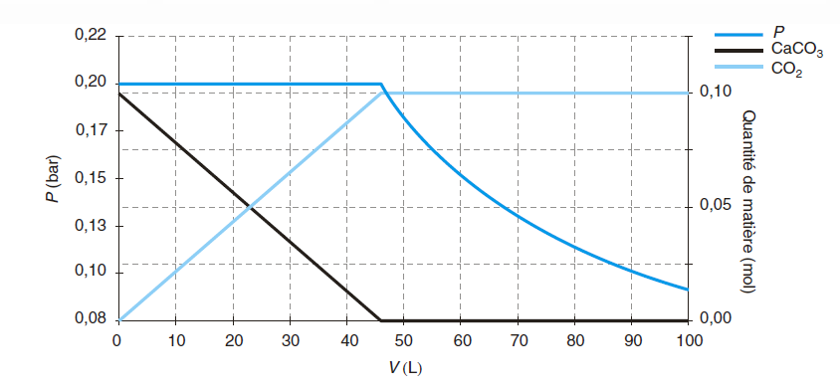
Équilibre
Cas étudié
Source : Classe prépa PC

Slide 14
Rupture d’équilibre
Consommation totale de ${CaCO}_{3}$
Source : Classe prépa PC

Slide 16
Premier principe : $dU=−PdV+δQ+δW$
Second principe $:dS= δ_{e}S+δ_{c}S$
$δ_{c}S≥0 et δ_{e}S=\frac{δQ}{T}$
$$G=U+PV−TS$$
$$dG=−PdV+δQ+VdP+PdV −T δS^{c}−TδS^{e}$$
À P constant

Slide 17
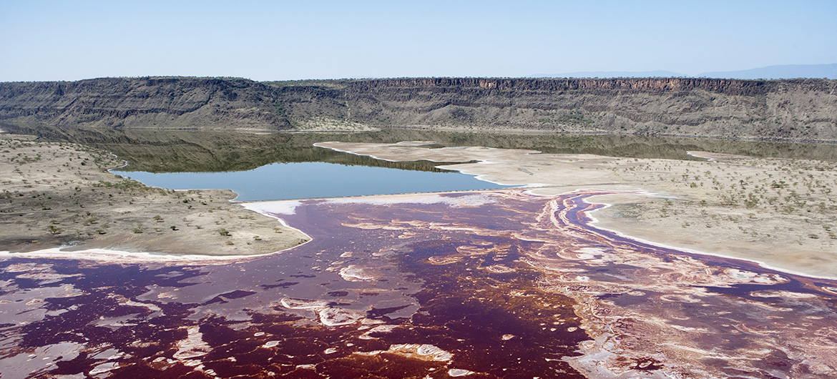
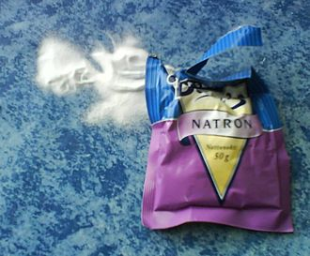
Lac de natron
Sac de natron
Sources : www.voyage.fr et wikipédia

